Slide 1



Improving Language Model-Based Zero-Shot Text-to-Speech Synthesis with Multi-Scale Acoustic Prompts
利用多尺度声学提示提升基于语言模型的零样本文本到语音合成
2024年10月24日
朱涛
Lei S, Zhou Y, Chen L, et al. Improving Language Model-Based Zero-Shot Text-to-Speech Synthesis with Multi-Scale Acoustic Prompts[C]//ICASSP 2024-2024 IEEE International Conference on Acoustics, Speech and Signal Processing (ICASSP). IEEE, 2024: 12662-12666.

Slide 2

目录
01.研究背景
02.研究方法
03.实验和结果分析
04.总结

Slide 3
1.研究背景
当前的文本到语音（Text-to-Speech, TTS）模型已经能够为单个或多个说话人合成高质量的语音。然而，这些模型仍然需要为新的发言者提供足够的清晰语音数据。
解决方法
利用少量适应数据对经过良好训练的多说话人TTS模型进行微调。
零样本（Zero-Shot）适应，仅利用几秒钟的语音来克隆未见过的发言者的声音，而无需对模型进行微调。

Slide 4
1.研究背景
存在问题
声学提示长度的局限性：现有的基于语言模型的零样本TTS方法通常只使用帧级别的短声学提示（例如3秒），这使得模型难以充分捕捉说话人的个性化发音风格。仅使用短时间的声学提示信息量有限，导致难以准确克隆目标说话人的特征，生成的语音自然度和说话人相似性不足。
仅支持单一声学提示：现有方法无法利用多条参考语音来增强合成效果，即使在实际应用场景中可能有多条目标说话人的语音可用。这限制了合成语音的质量和风格的细节表现。

Slide 5
1.研究背景
作者的解决方案
为了应对声学提示长度的局限性问题，作者提出了多尺度声学提示的方法。在模型中，使用一个说话人感知的文本编码器，从包含多个句子的风格提示中提取音素级别的个人发音风格。此外，基于VALL-E的声学解码器被用来从帧级别的音色提示中学习音色信息。这种多尺度的方法不仅保留了说话人的音色信息，还捕捉了说话人的个性化发音风格，从而提高了语音的自然度和相似性。
为了解决仅支持单一声学提示问题，作者提出使用包含多句话的风格提示来描述说话人的详细特征。通过一个参考注意模块，模型能够从多个句子中提取并融合个人发音风格信息，从而更好地捕捉目标说话人的特征。

Slide 6
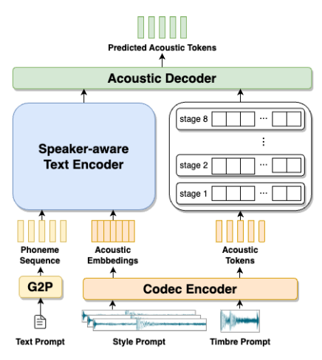
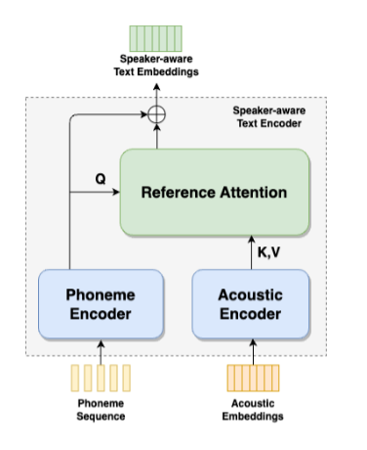
2.研究方法---总体框架
Notes:
在本文中，遵循Naturalspeech 2 [23] 和 VALL-E [16]，利用神经音频编解码器模型分别用连续的声学嵌入和离散的声学令牌来表示风格提示和音色提示。意识到发言者的文本编码器用于从风格提示中提取音素级个人说话风格信息，并通过参考注意力模块将其融合到编码的音素嵌入中，以获得意识到发言者的文本嵌入。然后将编码器的输出与音色提示的声学令牌一起输入到声学解码器中，生成与音色提示相同音色的语音。
在语音方面，为了利用任意长度的语音提示，以前的方法尝试将说话者特征编码为全局级向量 [11, 12]。 结果，说话风格的局部细粒度变化被忽略。 与这种方式不同的是，我们使用声学编码器从风格提示而不是单个向量中导出本地说话风格嵌入。 目标说话者的所有话语首先被连接起来形成风格提示，然后传递到训练有素的神经音频编解码器，将语音波形转换为连续的声学嵌入而不是离散的标记，以在语音中保留尽可能多的个人风格信息。 演讲。 然后，转换后的声学嵌入被传递到声学编码器，该编码器由 8 个一维卷积层组成。 此外，为了调节提取的风格表示的时间粒度更接近人类声音感知，卷积层的滤波器步幅设置为[2,1,2,1,2,1,2,1] 16次 下采样（约0.2s）。 之后，受[24]的启发，风格嵌入的时间粒度被适当地改革为准音素级别。

Slide 7
2.研究方法
Speaker-aware Text Encoder
说话人感知文本编码器专门设计用于从任意长度的风格提示中提取音素级别的个人说话风格并进行建模，并将文本侧内容信息与语音侧风格信息融合以获得说话人感知文本嵌入 。
为了更好地利用从风格提示中提取的风格嵌入，引入了参考注意模块来获取适当的音素级语义相关的个人说话风格。采用缩放点积注意力作为参考注意力模块。 音素嵌入被视为查询，而从风格提示中提取的所有风格嵌入被视为键和值，它们之间的相关性用于指导每个输入音素的个人发音风格的选择。最后，参考注意模块输出一个与音素嵌入长度相同的对齐序列，并将其添加到音素嵌入中，形成说话人感知的文本嵌入。
Notes:
在文本方面，为了获得更好的文本表示作为解码器输入，我们引入了音素编码器来对音素序列进行编码。 我们使用 Transformer 块作为编码器的基本结构，它是 Fastspeech 2 [2] 中的自注意力层和一维卷积的堆栈。 输入文本由字素到音素模块转换为音素序列，然后传递到音素编码器以获得音素嵌入。

Slide 8
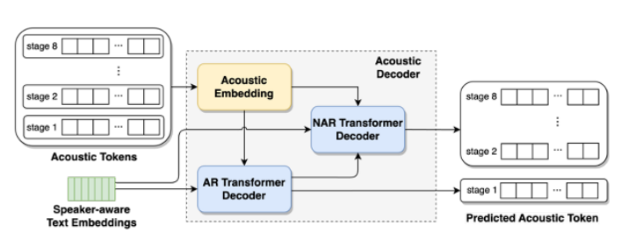
2.研究方法
Acoustic Decoder
为了模拟一个人的说话者特征，除了模仿说话者的说话风格之外，还需要克隆音色。 受到零样本 TTS 语言模型成功的启发，作者提出的方法采用改进的 VALL-E 作为声学解码器，生成与 3 秒音色提示相同音色的语音。
音色提示首先传递给神经音频编解码器，编解码器的输出被视为8层离散声学标记，这些标记通过8个独立的声学嵌入层进行处理。然后，AR Transformer解码器生成第一层声学标记，并使用音色提示的第一层作为前缀。接着，NAR Transformer解码器生成其余七层声学标记。
为了预测第i层声学标记，Transformer的输入包括说话人感知文本嵌入、音色提示嵌入（从第1层到第i层）和已预测声学标记（从第1层到第i-1层）的拼接。最终，将AR解码器和NAR解码器生成的各层声学标记拼接，得到完整的预测声学标记。
Notes:
音色提示首先传递给训练有素的神经音频编解码器，编解码器中残差矢量量化器的输出被视为离散提示声学标记。 这些令牌由 8 层组成，然后通过 8 个独立的声学嵌入层嵌入。 AR 转换器解码器用于生成合成基于说话者感知文本嵌入的个性化语音所需的第一层声学令牌。 同时，AR解码时使用音色提示的第一层声学标记作为前缀。 然后使用 NAR 转换器解码器依次生成其他七层的声学标记。 为了预测第 i 层的声学标记，变压器输入是说话者感知文本嵌入的串联、从第 1 层到第 i 层的音色提示的嵌入声学标记的总和以及嵌入的预测声学标记的总和。 从第 1 层到第 i − 1 层的令牌。最后，由 AR Transformer 解码器预测的第一层声学令牌和由 NAR Transformer 解码器预测的其余层声学令牌连接起来，形成预测的声学令牌。

Slide 9
3.实验和结果分析---实验设置
数据集
所有模型都在 LibriTTS上进行训练，这是一个开源多说话者转录的英语语音数据集。 其训练集包含 2306 名发言者的约 580 小时的录音。 为了评估未见过的说话人的零样本适应能力，从 LibriTTS 数据集的两个子集（test-clean 和 dev-clean）中选择了 128 个说话人作为测试集，总共产生了8078个话语。 采用预训练的神经音频编解码器模型 EnCodec2 作为编解码器模型，以 24kHz 采样率对原始波形进行编码，并根据预测的声学标记重建波形。

Slide 10
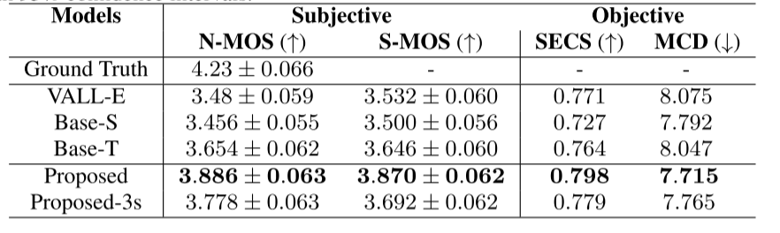
3.实验和结果分析---性能评估
VALL-E：开源实现的VALL-E，只考虑帧级别的3秒音色提示。
Proposed：提出的模型，考虑了3秒音色提示和由10句话组成的风格提示。
Proposed-3s：为确保公平比较，构建了该基线模型。它与提出的模型在结构和参数上相同，但仅使用3秒语音作为音色提示和风格提示。
Base-S：仅风格提示的基线模型，使用与提出的模型相同的TTS骨干网络和风格提示，但不包括音色提示。
Base-T：仅音色提示的基线模型，不包括风格提示。即，该模型只使用3秒语音作为音色提示。

Slide 11
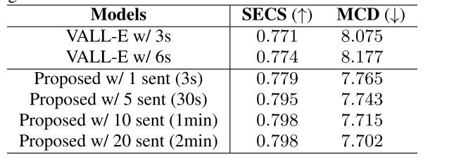
3.实验和结果分析---性能评估
使用不同长度的提示进行推理时VALL-E和所提出的方法的客观评价结果。 句子的平均持续时间约为6秒。

Slide 12
4.总结
作者提出了一种基于语言模型的零样本 TTS 模型，利用多尺度声学提示来捕获目标说话者的音色和个人说话风格。利用说话者感知文本编码器根据任意长度的风格提示对音素级别的说话风格进行建模。 基于语言模型的声学解码器通过考虑帧级的音色提示来保留指定的音色。
Lei S, Zhou Y, Chen L, et al. Improving Language Model-Based Zero-Shot Text-to-Speech Synthesis with Multi-Scale Acoustic Prompts[C]//ICASSP 2024-2024 IEEE International Conference on Acoustics, Speech and Signal Processing (ICASSP). IEEE, 2024: 12662-12666.

Slide 13
NaturalSpeech: End-to-End Text-to-Speech Synthesis with Human-Level Quality
NaturalSpeech：具有人类水平质量的端到端文本到语音合成
2024年10月24日
朱涛
Tan X, Chen J, Liu H, et al. Naturalspeech: End-to-end text-to-speech synthesis with human-level quality[J]. IEEE Transactions on Pattern Analysis and Machine Intelligence, 2024.

Slide 14
目录
01.研究背景
02.研究方法
03.实验和结果分析
04.总结

Slide 15
1.研究背景
构建具有人类水平品质的文本到语音（TTS）系统一直是语音合成从业者的梦想。虽然当前的 TTS 系统实现了较高的语音质量，但与人类录音相比仍然存在质量差距。
为了实现这一目标，作者提出这几个问题：
1）如何定义文本到语音合成中的人类水平质量？
2）如何判断一个TTS系统是否达到了人类水平的质量？
3）如何构建TTS系统，达到人类水平的质量？
Tan X, Chen J, Liu H, et al. Naturalspeech: End-to-end text-to-speech synthesis with human-level quality[J]. IEEE Transactions on Pattern Analysis and Machine Intelligence, 2024.

Slide 16
1.研究背景
人类水平质量的定义
以统计和可测量的方式定义人类水平的质量。
定义：如果TTS系统生成的语音质量分数与测试集上相应人类录音的质量分数之间没有统计上的显着差异，则该TTS系统在该测试集上达到了人类水平的质量。

Slide 17
1.研究背景
人类水平的质量判断
虽然有一些客观度量来衡量生成的语音与人类录音之间的质量差距，如PESQ（Perceptual Evaluation of Speech Quality，语音质量感知评估）、STOI（Short-Time Objective Intelligibility，短时客观可懂度）、SI-SDR（Scale-Invariant Signal-to-Distortion Ratio，尺度不变信噪比），但它们在TTS中并不可靠。
因此，作者使用主观评价来衡量语音质量。以往的工作通常使用5分(从1到5)的MOS(平均意见得分)来比较生成的语音和录音。然而，MOS对语音质量的差异不够敏感，因为判断者只是简单地从两个系统中单独对每一句话的质量进行评级，而没有进行配对比较。

Slide 18
1.研究背景
人类水平的质量判断
对此，作者选择7分(从−3到3)的比较平均意见得分（CMOS）作为评价指标，每个评委通过逐个比较来自两个系统的样本来衡量语音质量。还进行了Wilcoxon符号等级检验^{[1]}，以衡量这两个系统在cmos评估方面是否有显著差异。作者列出了人类水平质量的判断准则如下：
1)TTS系统的每一句话和人类录音都应该由20名以上的评委并排听取和比较，这些评委应该是母语者，而且遵循TTS评估的惯例，每个系统至少使用50个测试话语进行判断。
2)仅当TTS系统生成的语音与人类录音没有统计上的显著差异，即平均CMOS接近0并且Wilcoxon符号等级测试的p值满足p > 0.05时，才认为达到了人类水平质量。
[1]Frank Wilcoxon. Individual comparisons by ranking methods. In Breakthroughs in statistics, pages 196–202. Springer, 1992.

Slide 19
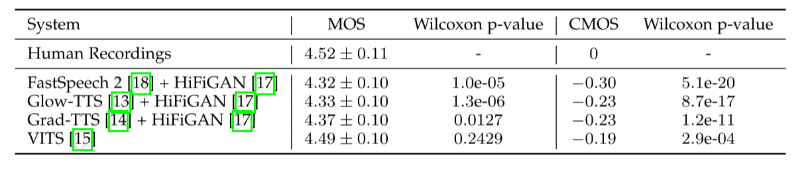
1.研究背景
对以往 TTS 系统的评价
在 LJSpeech 数据集上测试当前的 TTS 系统是否可以达到人类水平的质量。虽然当前的TTS系统可以实现接近录音的MOS，但它们与录音有很大的CMOS差距，Wilcoxon符号秩检验在p级p<0.05，这与人类录音显示出统计上的显着差异。

Slide 20
1.研究背景
对以往 TTS 系统的研究
为了了解录音质量差距从何而来、如何产生，作者对现有的TTS系统进行了系统的研究。具体来说，作者选择最先进的 TTS 系统，使用 FastSpeech 2 ^{[1]} 作为声学模型，使用 HiFiGAN ^{[2]} 作为声码器，该系统由四个组件组成：音素编码器、变异适配器、梅尔频谱解码器、和声码器。
作者设计了一系列比较实验来测量每个组件与其相应上限的质量差距（以 CMOS 计）。按照这个顺序（从最接近波形到最远）进行分析：声码器、梅尔频谱解码器、变异适配器和音素编码器。
[1]Yi Ren, Chenxu Hu, Xu Tan, Tao Qin, Sheng Zhao, Zhou Zhao, and Tie-Yan Liu. FastSpeech 2: Fast and high-quality end-to-end text to speech. In International Conference on Learning Representations, 2021.
[2]Jungil Kong, Jaehyeon Kim, and Jaekyoung Bae. HiFi-GAN: Generative adversarial networks for efficient and high fidelity speech synthesis. Advances in Neural Information Processing Systems, 33, 2020.

Slide 21
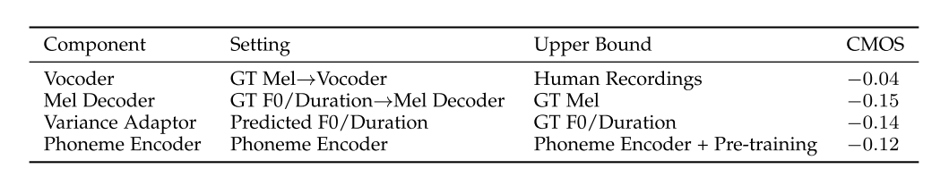
1.研究背景
对以往 TTS 系统的研究
Vocoder(声码器):通过比较两种设置来研究声码器的质量下降：1）声码器以真实梅尔频谱图作为输入生成的波形； 2）真实波形（人类录音）。可以看出，当以真实梅尔频谱图作为输入时，声码器生成的波形与人类录音有一定差距，但差距不大。然而，需要注意声码器中的训练与推理不匹配：在训练中，声码器将真实的梅尔谱图作为输入，而在推理中，它将预测的梅尔谱图作为输入。
Mel-spectrogram Decoder(梅尔频谱解码器):研究了梅尔频谱解码器的质量下降，通过比较两种设置：1）梅尔频谱解码器以真实的基频（F0）和时长作为输入生成的梅尔频谱；2）真实的梅尔频谱（从人类录音中提取的）。使用声码器将两种设置中的梅尔频谱转换为波形进行评估。

Slide 22
1.研究背景
对以往 TTS 系统的研究
Variance Adaptor(变异适配器):研究了变异适配器的质量下降，通过将预测的基频（F0）/时长与真实的基频/时长进行比较。在两种设置中，需要梅尔频谱解码器和声码器来生成波形进行评估。
Phoneme Encoder(音素编码器):由于直接构建音素编码器的上界并不直接，作者通过后向验证来分析大致的质量下降，并通过改进音素编码器来获得更好的语音质量。对音素编码器进行了大规模的音素预训练，并在FastSpeech 2的训练流程中进行了微调。

Slide 23
1.研究背景
每个组件质量下降的原因的分析
训练-推断不匹配。在训练时使用真实的梅尔频谱、基频（F0）和时长，而在推断时使用预测值，这导致了声码器和梅尔频谱解码器输入的不匹配。全端到端的文本到波形优化有助于消除这种不匹配。
一对多映射问题。文本到语音映射是一对多的，其中一个文本序列可以对应多个带有不同变异信息的语音表达（例如，基频、时长、速度、暂停、韵律等）。现有系统通常使用变异适配器来预测变异信息（例如，F0、时长）以缓解这个问题，但这还不足以处理该问题。
表示能力不足。当前模型不足以从音素序列中提取良好的表示，并学习语音中的复杂数据分布。更先进的方法，如大规模预训练和强大的生成模型，对于增强学习能力至关重要。

Slide 24
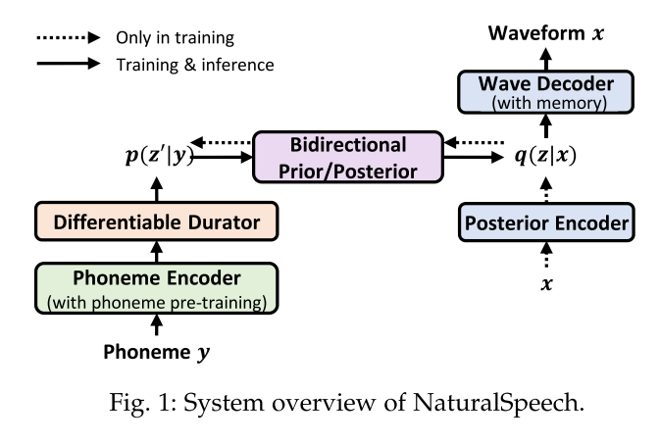
2.研究方法---整体框架
使用变分自编码器（VAE）将语音数据从高维空间压缩为帧级别的表示形式，并利用这些表示重构波形。在这个过程中，使用标准的高斯分布作为先验，从音素序列预测出一个先验分布，并以此生成条件波形。

Slide 25
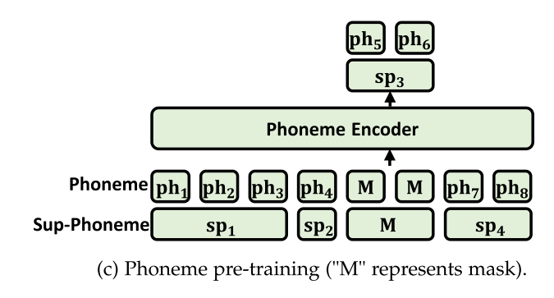
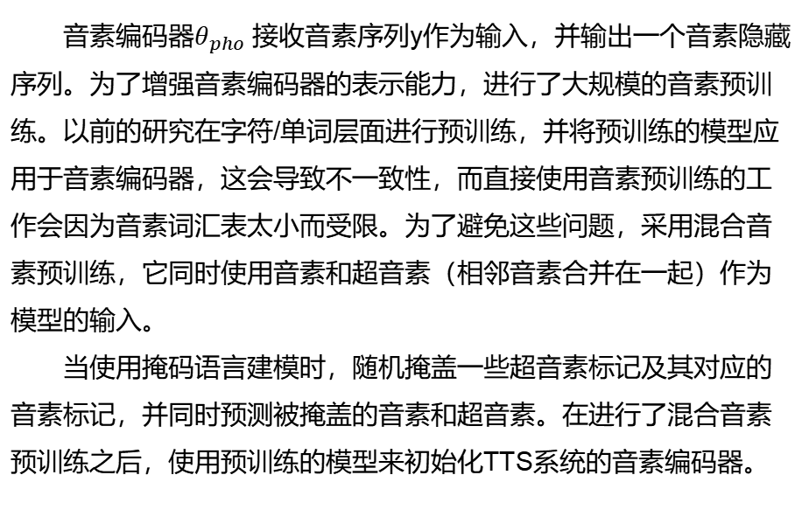
2.研究方法---音素编码器
音素编码器$θ_{pho}$ 接收音素序列y作为输入，并输出一个音素隐藏序列。为了增强音素编码器的表示能力，进行了大规模的音素预训练。以前的研究在字符/单词层面进行预训练，并将预训练的模型应用于音素编码器，这会导致不一致性，而直接使用音素预训练的工作会因为音素词汇表太小而受限。为了避免这些问题，采用混合音素预训练，它同时使用音素和超音素（相邻音素合并在一起）作为模型的输入。
当使用掩码语言建模时，随机掩盖一些超音素标记及其对应的音素标记，并同时预测被掩盖的音素和超音素。在进行了混合音素预训练之后，使用预训练的模型来初始化TTS系统的音素编码器。

Slide 26
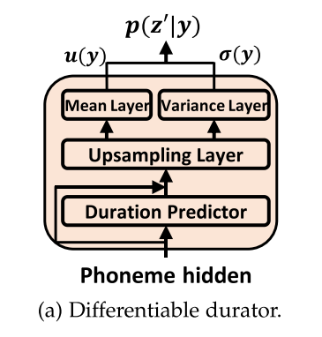
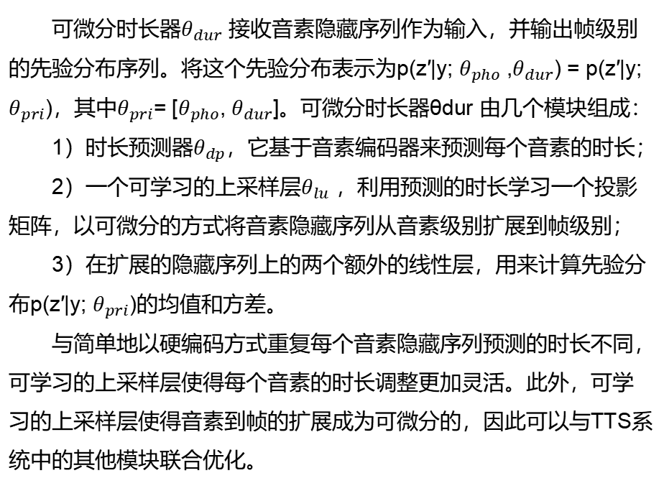
2.研究方法---可微分持续时间
可微分时长器$θ_{dur}$ 接收音素隐藏序列作为输入，并输出帧级别的先验分布序列。将这个先验分布表示为p(z′|y; $θ_{pho}$ ,$θ_{dur}$) = p(z′|y; $θ_{pri}$)，其中$θ_{pri}$= [$θ_{pho}$, $θ_{dur}$]。可微分时长器θdur 由几个模块组成：
1）时长预测器$θ_{dp}$，它基于音素编码器来预测每个音素的时长；
2）一个可学习的上采样层$θ_{lu}$ ，利用预测的时长学习一个投影矩阵，以可微分的方式将音素隐藏序列从音素级别扩展到帧级别；
3）在扩展的隐藏序列上的两个额外的线性层，用来计算先验分布p(z′|y; $θ_{pri}$)的均值和方差。
与简单地以硬编码方式重复每个音素隐藏序列预测的时长不同，可学习的上采样层使得每个音素的时长调整更加灵活。此外，可学习的上采样层使得音素到帧的扩展成为可微分的，因此可以与TTS系统中的其他模块联合优化。

Slide 27
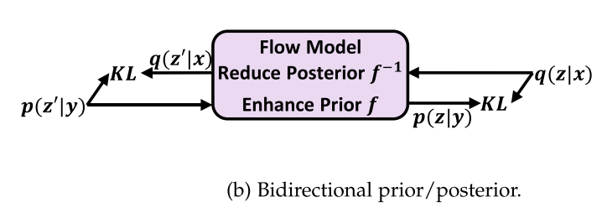
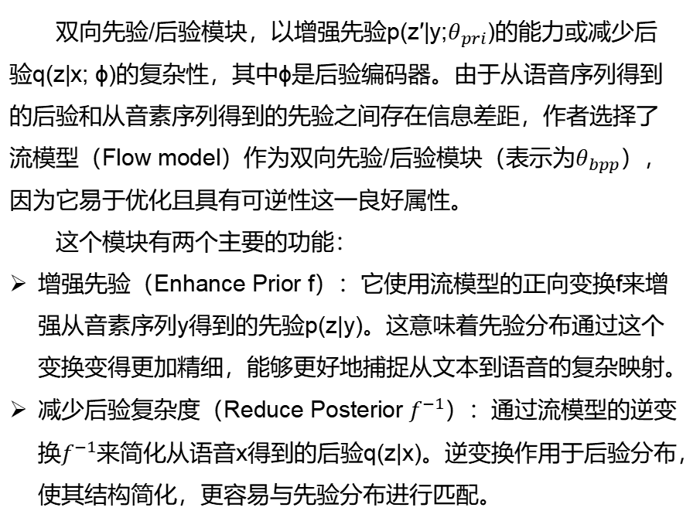
2.研究方法---双向先验/后验
双向先验/后验模块，以增强先验p(z′|y;$θ_{pri}$)的能力或减少后验q(z|x; ϕ)的复杂性，其中ϕ是后验编码器。由于从语音序列得到的后验和从音素序列得到的先验之间存在信息差距，作者选择了流模型（Flow model）作为双向先验/后验模块（表示为$θ_{bpp}$），因为它易于优化且具有可逆性这一良好属性。
这个模块有两个主要的功能：
增强先验（Enhance Prior f）：它使用流模型的正向变换f来增强从音素序列y得到的先验p(z|y)。这意味着先验分布通过这个变换变得更加精细，能够更好地捕捉从文本到语音的复杂映射。
减少后验复杂度（Reduce Posterior $f^{−1}$）：通过流模型的逆变换$f^{−1}$来简化从语音x得到的后验q(z|x)。逆变换作用于后验分布，使其结构简化，更容易与先验分布进行匹配。

Slide 28
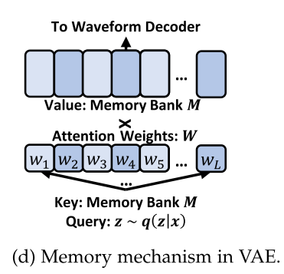
2.研究方法---带记忆的VAE
原始VAE模型中的后验q(z|x; ϕ)用于重建语音波形，因此比音素序列的先验更复杂。为了进一步减轻先验预测的负担，作者通过设计一个基于记忆的VAE模型来简化后验。这个设计的高层理念是，不直接使用z ~q(z|x; ϕ)进行波形重建，而是将z作为一个查询，去关注一个记忆库，并使用注意力结果来进行波形重建。这样，后验z只用于确定记忆库中的注意力权重，因此大大简化了。

Slide 29
3.实验和结果分析---实验设置
数据集
LJSpeech^{[1]}数据集
一个单人英语语料库，由13100个音频和文本笔录组成，总长度近24小时，采样率为 22.05kHz。将数据集随机分为包含12500个样本的训练集、包含100个样本的验证集和包含 500个样本的测试集。
VCTK ^{[2]}数据集
VCTK数据集包含大约44000个短音频片段，由109名以不同口音的英语为母语的人说出。音频片段的总长度约为44小时。
[1]Ito, K. The LJ Speech Dataset. https://keithito. com/LJ-Speech-Dataset/, 2017.
[2]Veaux, C., Yamagishi, J., MacDonald, K., et al. CSTR VCTK corpus: English multi-speaker corpus for CSTR voice cloning toolkit. University ofEdinburgh. The Centre for Speech Technology Research (CSTR), 2017.

Slide 30
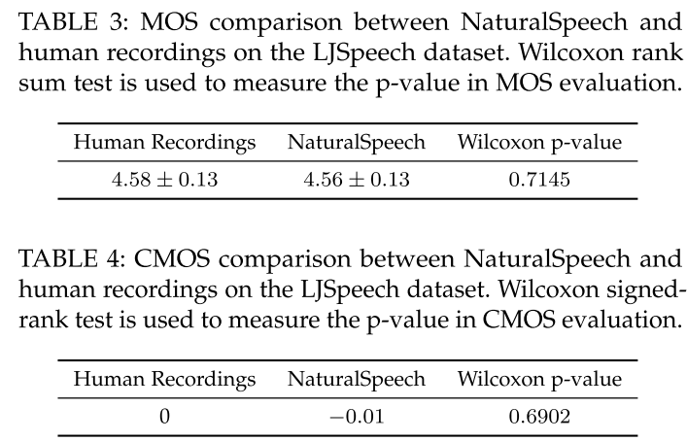
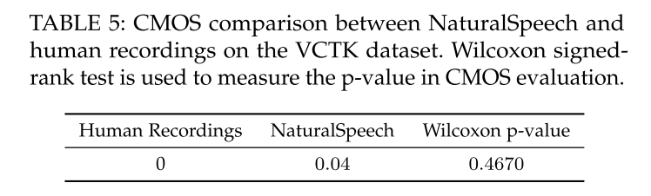
3.实验和结果分析---性能评估

Slide 31
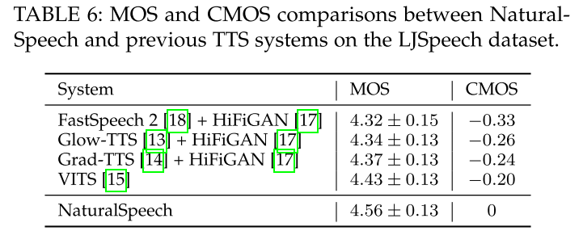
3.实验和结果分析---性能评估

Slide 32
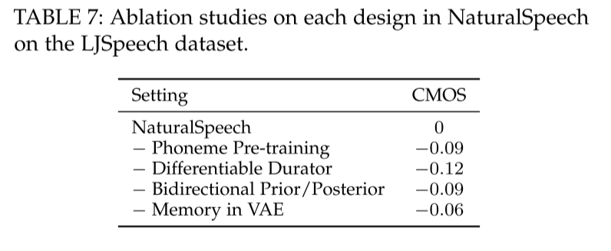
3.实验和结果分析---消融研究

Slide 33
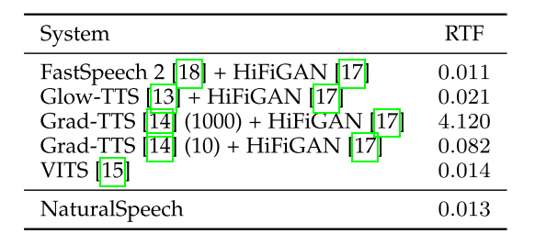
3.实验和结果分析---推理延迟
推理速度比较。RTF(real-time factor，实时系数)是指合成1秒波形的时间(以秒为单位)。Grad-TTS(1000)和Grad-TTS(10)分别意味着在推理中使用1000个步骤和10个步骤。

Slide 34
4.总结
对 TTS 中与人类水平质量相关的问题进行了系统的研究。首先给出人类水平质量的正式定义，描述判断它的指南，并进一步构建一个名为 NaturalSpeech 的 TTS 系统来实现人类水平的质量。
具体来说，在分析了几个竞争性 TTS 系统的质量差距后，作者开发了一个完全端到端的文本到波形生成系统，通过多种设计来缩小与人类录音的差距，包括音素预训练、可微分持续时间、 VAE 中的双向先验/后验模块和记忆机制。对流行的单说话人 LJSpeech 数据集和多说话人 VCTK 数据集的评估表明， NaturalSpeech 通过 CMOS 评估达到了人类水平的质量，首次与人类录音没有统计上的显著差异。
Tan X, Chen J, Liu H, et al. Naturalspeech: End-to-end text-to-speech synthesis with human-level quality[J]. IEEE Transactions on Pattern Analysis and Machine Intelligence, 2024.

Slide 35
谢谢聆听

